Slide 1

선생님 클릭
Hi-Pass
Up
체력
선생님

Slide 2

홈버튼을 누르면 여기로 돌아올 수 있도록 홈버튼을 새로 만들었으면 좋겠음.
측정하기 클릭
학생관리 클릭
미션 클릭
와글와글 클릭
선생님 ver
Hi-Pass
Up
체력
측정하기
학생관리
미션
와글와글

Slide 3
선생님 ver
태그매치 클릭
기록측정 클릭
홈버튼 클릭
Hi-Pass
Up
체력
레코드 데이터 전송
태그매치
기록측정

Slide 4
선생님 ver
태그기 매치하는 것 동일
홈버튼 클릭
Hi-Pass
Up
체력
태그기 연결
태그기 연결 끊기
태그 읽기 시작
태그 읽기 종료

Slide 5
선생님 ver
측정을 심폐지구력, 순발력, 근력근지구력으로 나누어 측정할 수 있었으면 좋겠음.
심폐지구력은 기존 앱과 동일하고,
순발력은 50M 달리기 1회로 고정된 것
근력근지구력은 윗몸말아올리기(윗몸일으키기)임
심폐지구력 클릭
순발력 클릭
근력,근지구력 클릭
홈버튼 클릭
Hi-Pass
Up
체력
레코드 데이터 전송
심폐지구력
순발력
근력,근지구력

Slide 6
Hi-Pass
체력
Up
선생님 ver
기존 앱과 비슷
초 뒤에 소수점까지 측정가능하면 좋겠음.
홈버튼 클릭
태그기 연결
심폐지구력
태그기 끊기
경과시간 : 00:00:00
미터 수 입력___________________
바퀴 수 입력___________________
기록시작
기록중지
기록저장

Slide 7
Hi-Pass
체력
Up
선생님 ver
순발력은 50M 1회로 고정해서 바로 기록시작을 누를 수 있도록 했으면 좋겠음.
초 뒤에 소수점까지 측정가능하면 좋겠음.
홈버튼 클릭
태그기 연결
순발력
태그기 끊기
경과시간 : 00:00:00
기록시작
기록중지
기록저장

Slide 8
Hi-Pass
체력
Up
선생님 ver
근력근지구력은 측정할 시간을 입력해서 그 시간이 점점 없어지도록 남은 시간이 나왔으면 좋겠음.
학생 별 횟수가 뜨면 좋겠음.
홈버튼 클릭
태그기 연결
근력, 근지구력
태그기 끊기
남은 시간 : 05:43:26
측정 시간 입력___________________
기록시작
기록중지
기록저장

Slide 9
선생님 ver
기존 앱과 비슷
홈버튼 클릭
Hi-Pass
Up
체력
학생등록
학생관리

Slide 10
기존 앱과 비슷
아이디가 학년 반 번호 였으면 좋겠음
예를 들어 4학년 1반 5번이면 040105 이렇게
여기서 등록한 것이 학생앱과 연동되었으면 좋겠음.
홈버튼 클릭
선생님 ver
Hi-Pass
Up
체력
학생등록
아이디
중복체크
비밀번호
이름
남자
여자
초등학교
1학년
1반
회원가입

Slide 11
아이들 정렬이 아이디 순으로 정렬되었으면 좋겠음.
즉 학년 반 번호 순서로 정렬
가가가의 정보보기 클릭
홈버튼 클릭
Hi-Pass
Up
선생님 ver
체력
학생관리
1학년
1반
검색
정보보기
이름: 가가가 (남자) ID:10101
정보보기
이름: 가가나 (남자) ID:10102
정보보기
이름: 가나다 (남자) ID:10103
정보보기
이름: 나가가 (남자) ID:10104
정보보기
이름: 다가가 (남자) ID:10105

Slide 12
학생관리 역시 심폐지구력 순발력 근력근지구력이 나누어 정보저장이 됐으면 좋겠음
심폐지구력 클릭
순발력 클릭
근력근지구력 클릭
홈버튼 클릭
Hi-Pass
Up
선생님 ver
체력
학생관리
1학년 1반 가가가 (남자)
심폐지구력
순발력
근력, 근지구력

Slide 13
심폐지구력에서 거리=기준거리 * 바퀴 수 별로 따로 분리되었으면 좋겠음. 이것이 맨 처음 측정 시 기준거리와 바퀴 수 입력할 때 자동으로 생성되면 좋겠음.
1000M(200M,5바퀴) 클릭
홈버튼 클릭
Hi-Pass
Up
선생님 ver
체력
학생관리 심폐지구력
1학년 1반 가가가 (남자)
500M (100M,5바퀴)
1000M (200M,5바퀴)
1000M (100M,10바퀴)

Slide 14
뛴 날짜와 기록이 함께 정렬되면 좋겠음.
기록 삭제 기능이 있으면 좋겠음.
2017년 7월 5일 클릭
홈버튼 클릭
Hi-Pass
Up
선생님 ver
체력
학생관리 심폐지구력
1학년 1반 가가가 (남자)
1000M (200M,5바퀴)
2017년 07월 05일 02시 : 5분 45초 03
2017년 07월 06일 04시 : 5분 51초 52
2017년 07월 07일 15시 : 5분 45초 43
2017년 07월 08일 02시 : 5분 45초 03
삭제

Slide 15
이것이 가장 원하는 것!!!!!!!!!!!!
그래프가 나오는데 나의 구간별 기록과 학년평균 구간별 기록이 함께 나와서 비교할 수 있으면 좋겠음.
가로축은 바퀴, 세로축은 시간
막대그래프 위에 시간이 떠서 구간별 정확한 시간을 알 수 있으면 더 좋겠음.
누적 클릭
홈버튼 클릭
Hi-Pass
Up
선생님 ver
체력
학생관리 심폐지구력
1학년 1반 가가가 (남자)
1000M (200M,5바퀴)
2017년 07월 05일 02시 : 5분 45초 03
구간
누적
정규분포

Slide 16
이것은 누적 꺽은 선 그래프
이것을 보면 학년 평균과 내가 업치락 뒤치락 하는 모습을 상상할 수 있음.
구간 클릭
홈버튼 클릭
Hi-Pass
Up
선생님 ver
체력
학생관리 심폐지구력
1학년 1반 가가가 (남자)
1000M (200M,5바퀴)
2017년 07월 05일 02시 : 5분 45초 03
구간
누적
정규분포

Slide 17
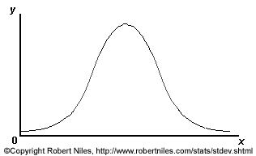
이것은 누적 꺽은 선 그래프
이것을 보면 학년 평균과 내가 업치락 뒤치락 하는 모습을 상상할 수 있음.
구간 클릭
홈버튼 클릭
Hi-Pass
Up
선생님 ver
체력
학생관리 심폐지구력
1학년 1반 가가가 (남자)
1000M (200M,5바퀴)
2017년 07월 05일 02시 : 5분 45초 03
나의 기록은 상위 4%입니다.
구간
누적
정규분포

Slide 18
순발력 페이지
날짜와 시간이 나오면 좋겠음
시간은 소수점까지 나오면 좋겠음.
2017년 7월 5일 클릭
홈버튼 클릭
Hi-Pass
Up
선생님 ver
체력
학생관리 순발력
1학년 1반 가가가 (남자)
50M 달리기
2017년 07월 05일 02시 : 15초 03
2017년 07월 06일 04시 : 13초 52
2017년 07월 07일 15시 : 15초 43
2017년 07월 08일 02시 : 14초 03
삭제

Slide 19
나의 기록과 평균 기록을 비교할 수 있으면 좋겠음.
홈버튼 클릭
Hi-Pass
Up
선생님 ver
체력
학생관리 순발력
1학년 1반 가가가 (남자)
50M 달리기
2017년 07월 05일 02시 : 15초 03

Slide 20
근력근지구력 – 날짜와 횟수가 나오면 좋겠음.
2017년 7월 5일 클릭
홈버튼 클릭
Hi-Pass
Up
선생님 ver
체력
학생관리 근력,근지구력
1학년 1반 가가가 (남자)
윗몸말아올리기
2017년 07월 05일 02시 : 62회
2017년 07월 06일 04시 : 49회
2017년 07월 07일 15시 : 56회
2017년 07월 08일 02시 : 70회
삭제

Slide 21
나의 기록과 평균 기록을 비교할 수 있으면 좋겠음.
홈버튼 클릭
Hi-Pass
Up
선생님 ver
체력
학생관리 근력,근지구력
1학년 1반 가가가 (남자)
윗몸말아올리기
2017년 07월 05일 02시 : 62회

Slide 22
기존 앱에서 미션 칸이 너무 작아 긴 문장의 미션을 넣을 수 없었던 문제를 보완하면 좋겠음.
학년별로 공동미션을 부여하고 이것이 학생 앱과 연동되면 좋겠음.
미션을 등록하고 삭제할 수 있으면 좋겠음.
미션 개별로 업로드할 수 있으면 더 좋겠음
홈버튼 클릭
Hi-Pass
Up
선생님 ver
체력
공동미션
4학년
업로드
삭제하기
일주일간 매일 100M 달리기 다섯번 하기
화요일 아침마다 줄넘기 100번
미션을 입력하세요.
등록하기

Slide 23
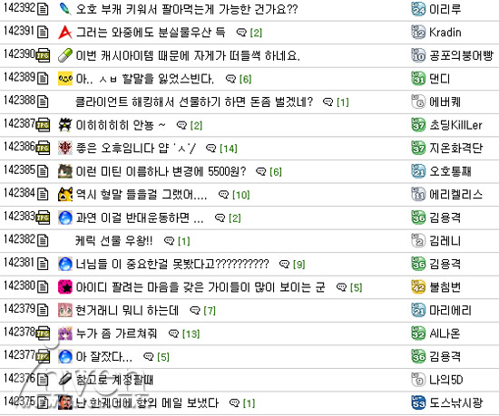
Hi-Pass
Up
선생님 ver
와글와글
체력
와글와글

